Slide 1

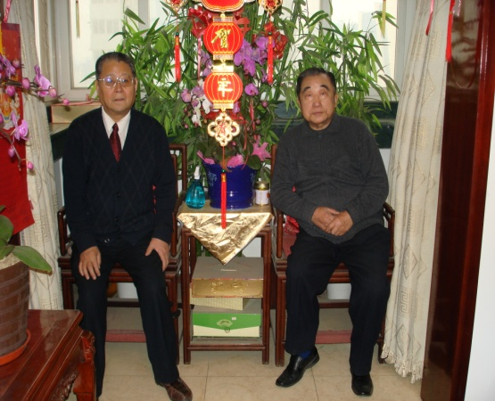
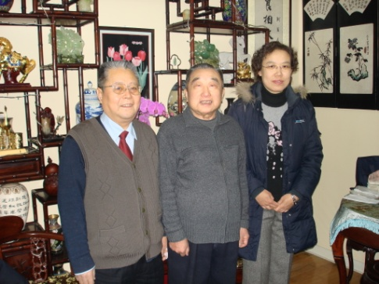
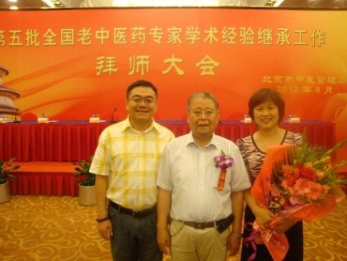
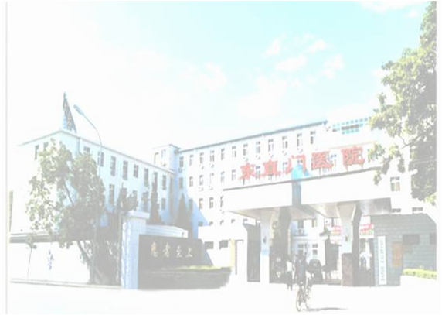
全国名老中医药专家—刘弼臣传承研究室
项目建设报告
北京中医药大学东直门医院
2014-10-30

Slide 2

汇报提纲
1
条件建设
2
传承工作室建设情况
3
人才培养
4
网站建设
5
经费使用
6
制度建设

Slide 3
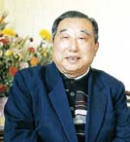
刘弼臣教授（1925.5.1-2008.9.29）
刘弼臣教授中医理论造诣颇深，是全国中医儿科界最具影响力的中医儿科名家，从事中医事业近70个春秋，具有非常丰富的临床经验。是我国现代中医儿科事业奠基人之一。
国家教委确定的全国九位中医终身教授之一。国务院首批享受政府特殊津贴的专家。1990年被人事部、卫生部和国家中医药确定为全国首批继承工作的500 位名老中医之一。
社会兼职
兼任中华中医药儿科学会名誉会长；
全国中医药高等教育学会儿科教学研究会终身名誉理事长；
江苏省扬州市中医院名誉院长；
鉴真医院名誉院长；
山西中医学院名誉院长；
曾任第八届全国政协科教文卫体委员会委员；
第八、第九、第十、第十一届北京巿人大代表。

Slide 4
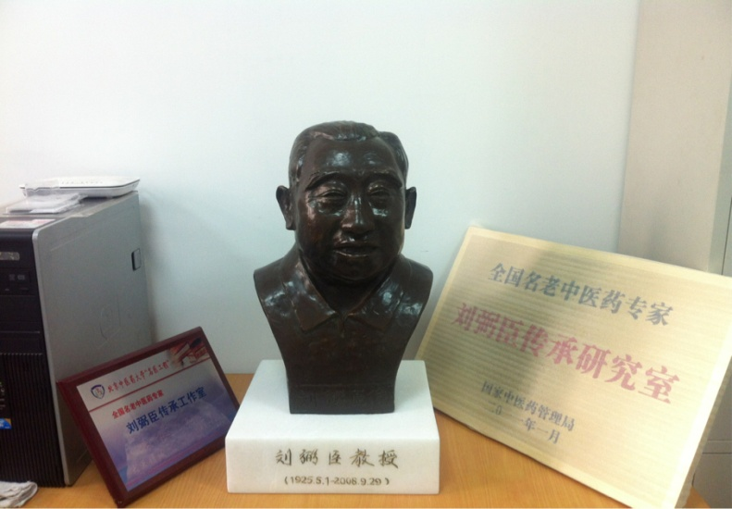
条件建设
名老中医药专家临床经验示教诊室面积
单用（45㎡）
名老中医药专家临床经验示教观摩室面积
单用（45㎡）
名老中医药专家资料室面积
单用（25㎡）共用（45㎡）
仪器设备配置与使用情况：电脑2台，打印机1台，扫描仪1台，书柜5组，铜像及底座1座，电话1部等，所有仪器设备均充分使用

Slide 5

传承工作室建设情况
整理优势病种诊疗方案（种） | 5
发表名老中医药专家学术思想相关论文（篇） | 46
出版专著（种） | 13
承担名老中医药专家学术思想研究省部级课题（项） | 1
收集名老中医药专家医（验）案（篇） | 397
跟师笔记（次，每半天为1次） | 360
跟师系统整理过的医（验）案（篇） | 60
读书临证心得（篇） | 15
收集名老中医教案（篇） | 3

Slide 6
优势病种诊疗方案
1
抽动—秽语综合征
2
小儿哮喘
3
反复呼吸道感染
4
遗尿
5
紫癜

Slide 7
发表论文
2012年
1 辛开苦降法在儿童闭塞性细支气管炎治疗中的应用 张晶洁; 徐荣谦 吉林中医药 2012-02-20
2 儿童腺样体肥大免疫异常及临床非手术治疗研究进展 钟玉明; 徐荣谦 中医儿科杂志 2012-03-25
3 徐氏鼻炎方治疗过敏性鼻炎62例效果分析 倪玉婷; 钟玉明; 张晶洁; 徐荣谦 中医临床研究 2012-02-15
4 徐荣谦教授“从血分论治”小儿顽固性便秘经验 曹明璐; 徐荣谦 中国中西医结合儿科学 2012-10-25
5 刘弼臣教授中医儿科“调肺学派”探源 杨颖; 徐荣谦 中华中医药杂志 2012-10-01
6 小儿夜惊证治溯源 朱洧仪; 徐荣谦 中医儿科杂志 2012-11-25
7 徐荣谦教授“调肺平肝”论治小儿癫痫经验 曾红兰; 徐荣谦 中国中西医结合儿科学 2012-12-25
8 “清腺方”治疗儿童腺样体肥大30例临床研究 钟玉明; 徐荣谦 江苏中医药 2012-03-05
9 加味芎蝎散对咳嗽变异性哮喘大鼠血清及肺泡灌洗液中神经生长因子含量的影响 张晶洁; 徐荣谦 中国中医急症
10 徐荣谦教授治疗儿童肺纤维化经验总结 靳晓霞; 徐荣谦 中国中医急症 2012-12-15
11 细胞凋亡相关因子与咳嗽变异性哮喘关系的研究 张晶洁; 徐荣谦; 王俊宏; 孙洮玉 长春中医药大学学报 2012-02-10
12 “平喘摩法”治疗小儿哮喘临床疗效观察 倪玉婷; 孙素涛; 马喜林; 唐君; 徐荣谦 吉林中医药 2012-10-20
13 当前中医儿科师承教育存在的问题及相应的对策 徐荣谦 中医教育 2012-11-30
2013
1 从胆论治多发性抽动症体会 冯海音; 徐荣谦 中医杂志 2013-09-02
2 徐荣谦治疗多发性抽动症临床经验拾萃 李建保; 徐荣谦 辽宁中医杂志 2013-02-18
3 加味小苦辛汤对博来霉素A5致肺纤维化小鼠肺组织形态及转化生长因子β_1的影响 靳晓霞; 徐荣谦; 中国中医药信息杂志 2013-05-15
4 儿童腺样体肥大与全身疾病的关系 钟玉明; 倪玉婷; 徐荣谦 光明中医 2013-04-20
5 徐荣谦教授小儿脾胃病治法及方药规律初探 唐君; 徐荣谦 中医儿科杂志 2013-03-25
6 六味地黄汤治疗小儿脑发育迟缓1例报道 吴玉晶; 晏雨军; 徐荣谦 中国中西医结合儿科学 2013-12-25
7 中西医结合治疗手足口病并发中枢神经系统感染90例临床观察 靳晓霞; 王俊宏; 徐荣谦; 刘清泉; 庞俊香; 郭俊明 中国中医急症 2013-03-15
8 紫丹颗粒对过敏性紫癜患儿肾损害的影响 张君; 张少卿; 王绍洁; 李铁男; 陈家惠; 赵历军; 徐荣谦; 杨颖 中医杂志 2013-08-17
9 徐荣谦教授治疗儿童闭塞性细支气管炎 马喜林; 徐荣谦 吉林中医药 2013-08-15
10 “徐氏平喘摩按法”改善儿童哮喘症状临床研究 倪玉婷; 唐君; 马喜林; 朱洧仪; 徐荣谦 中医学报 2013-11-01
11 徐荣谦教授小儿腺样体肥大“3期论治”经验 钟玉明; 徐荣谦 中国中医急症 2013-06-15
12 单纯中药治疗小儿睑板腺囊肿验案1则 曹明璐; 徐荣谦 北京中医药大学学报(中医临床版) 2013-01-30
13 从一例儿童反复咳嗽谈基层中医医生重视儿童慢性咳嗽诊断 罗斯琼; 徐荣谦 光明中医 2013-02-20
14 儿童肺纤维化中医复方治疗集萃 王亮; 周远航; 徐荣谦 中国中医药现代远程教育 2013-10-08
15 徐荣谦教授治疗小儿腺样体肥大经验 于阳; 徐荣谦 光明中医 2013-10-20
16 社区小儿营养性缺铁性贫血防治思路 蔡江; 吴玉晶; 徐荣谦 中国中西医结合儿科学 2013-06-25
17 徐荣谦教授“从胆论治”小儿积滞经验 冯海音; 徐荣谦 中国中西医结合儿科学 2013-04-25
18 消导健脾和胃法治疗小儿积滞 吴玉晶; 徐荣谦 中国中西医结合儿科学 2013-04-25
2014年
1 、炒三芽在儿科之妙用 蔡江; 徐荣谦; 刘尚建 河南中医 2014-01-01
2、 “平喘摩按法”在儿童哮喘治疗中的临床应用 倪玉婷; 张晶洁; 冯海音; 唐君; 徐荣谦 吉林中医药 2014-02-15

Slide 8
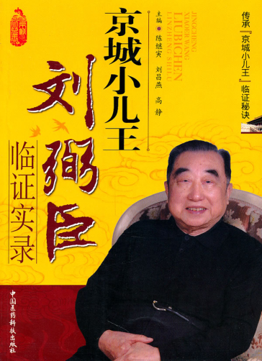
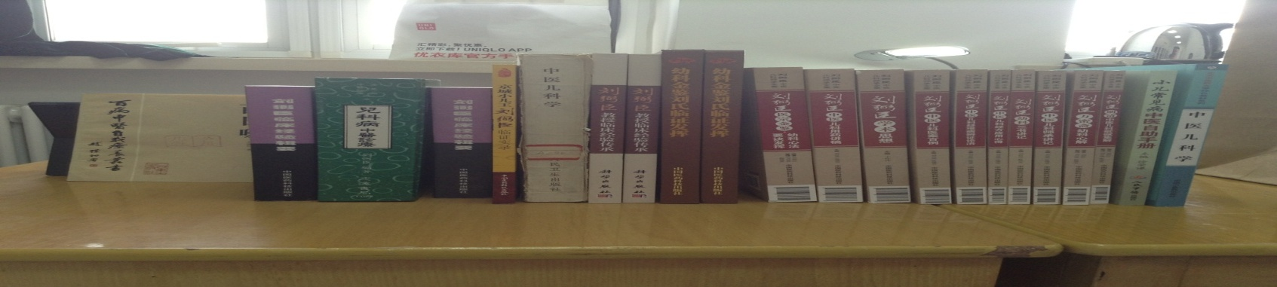
出版专著13部
《刘弼臣中医儿科经方应用心得》中国医药科技出版社2013年7月出版
《刘弼臣中医儿科用药讲稿》中国医药科技出版社2013年7月出版
《刘弼臣中医儿科疑难病辩证论治》中国医药科技出版社2013年7月出版
《刘弼臣中医儿科医案百例》中国医药科技出版社2013年7月出版
《刘弼臣学术思想》中国医药科技出版社2013年7月出版
《中医儿科师承讲记》中国医药科技出版社2013年7月出版
《幼科三书讲记》中国医药科技出版社2013年7月出版
《万密斋幼科心解》中国医药科技出版社2013年7月出版
《明清中医儿科歌赋集解》中国医药科技出版社2013年7月出版
《医宗金鉴。幼科心法要诀发挥》中国医药科技出版社2013年7月出版
《中医儿科学》中国中医药出版社2013年11月已经出版
《小儿常见病中医自助手册》人民军医出版社2013年6月出版

Slide 9
科研项目
国家十五攻关课题
国家十一五攻关课题
“刘弼臣学术思想及临证经验研究
“刘弼臣治疗‘小儿抽动—秽语综合征’ 临床经验应用研究

Slide 10
人才培养
传承队伍人数（人） | 16人
重点培养副高以上中医药人员人数（人） | 5人
重点培养中级职称中医药人员人数（人） | 5人
接纳外单位人员进工作室进修学习人数（人） | 10人
举办国家级中医药继续教育项目次数（次） | 4次
举办省级中医药继续教育项目次数（次） | 0
每月开展围绕名老中医药专家学术思想开展活动次数(次) | 50次

Slide 11
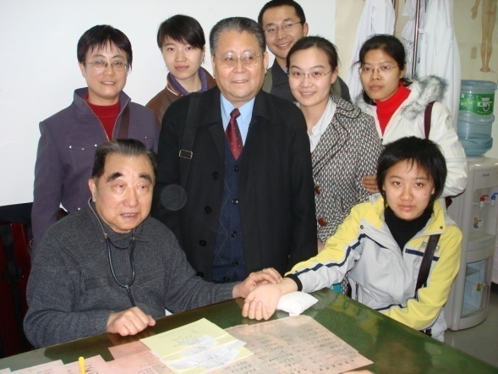
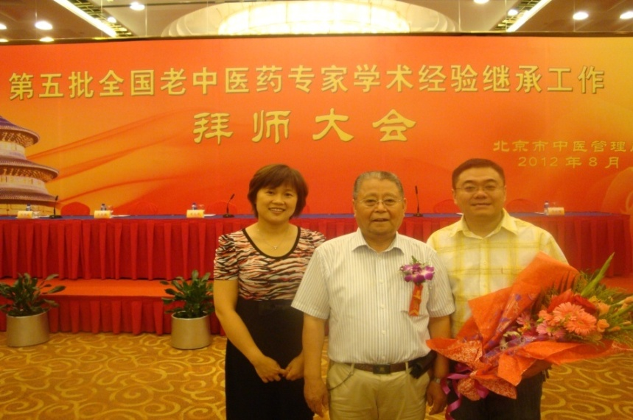
高层次中医药人才培养情况
梯队培养
徐荣谦教授
2011年评为第四批北京市级老中医药专家学术经验继承工作指导老师。继承人2名。
2012年评为第五批国家市级老中医药专家学术经验继承工作指导老师。继承人2名。
2012年评为北京市通州区老中医药专家学术经验继承工作指导老师。继承人1名。
根据国务院52号文件进行传承培养2名。

Slide 12
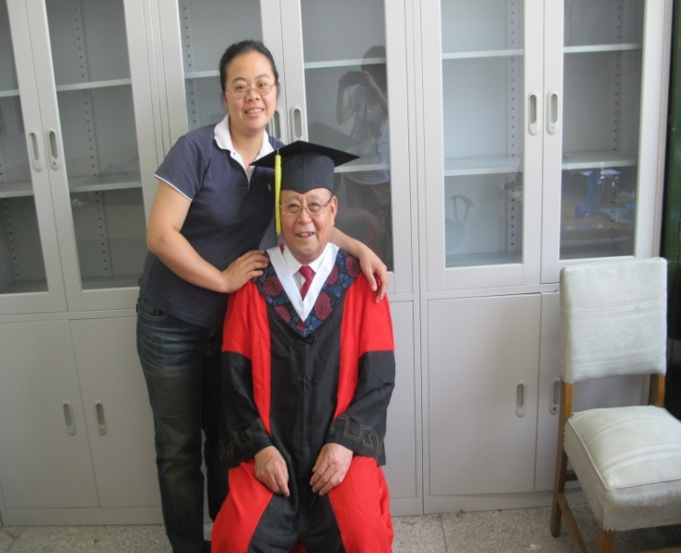
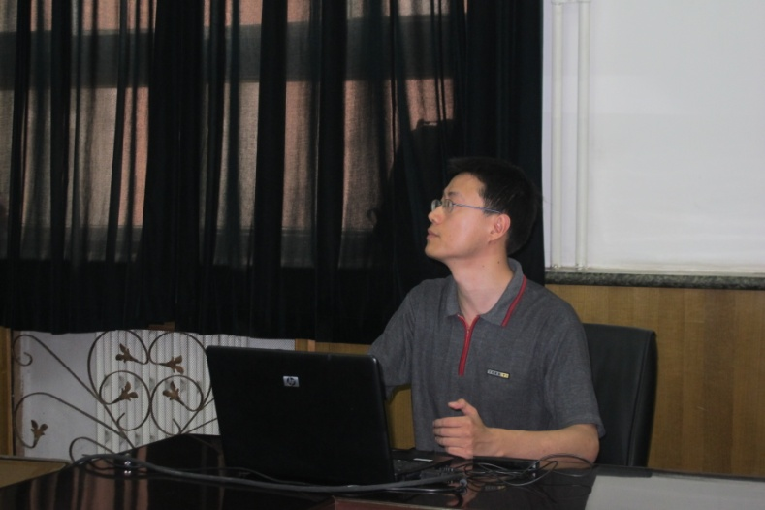
高层次中医药人才培养情况
培养研究生情况：
2012年-2014年培养
访问学者 李建保
博士后 朱云
硕士研究生 周远航，齐春燕，曾红兰 ，马喜林，冯海音，肖钦文，曹明璐，朱洧儀，唐君
博士研究生，倪玉婷，史文丽，张晶洁，靳小霞，钟玉明
岐黄班学生 史拓，谭雅斌，李静怡，宋晨希
教改班 周远航，王亮，何梦冬，李亚博，赛续林，马佳音，颜如玉，刘慧鹏

Slide 13
高层次中医药人才培养情况
培训班：
徐氏摩按法治疗咳喘临证经验2次。
中医儿科学继教培训1次。
对外培训 3 次，培训200 余名学员，其中外埠学员120余名 。
培养10余名进修、研修人员.

Slide 14
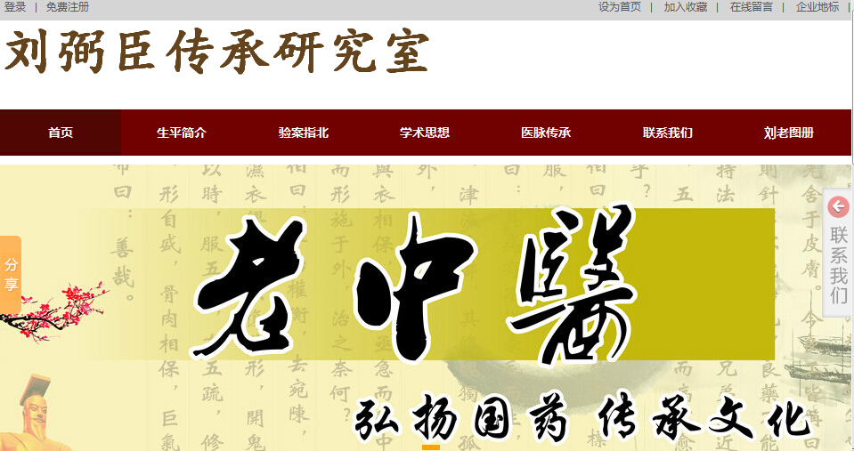
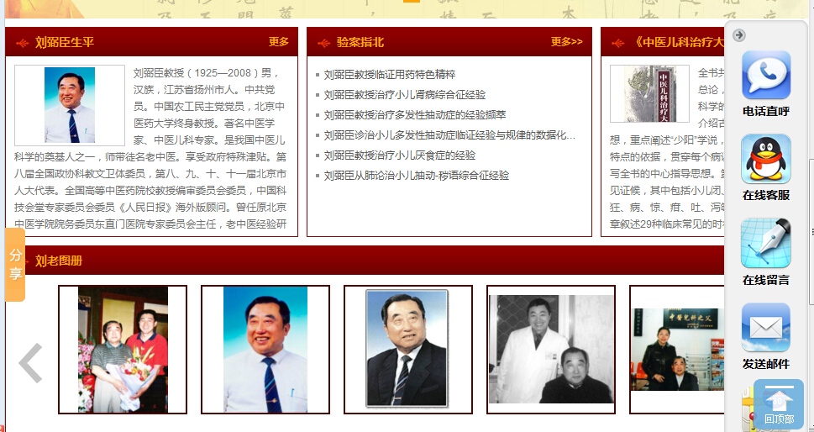
刘弼臣传承研究室网站：http://www.liubichen.com
上传名老中医药专家典型医（验）案（篇） | 10篇
上传影像资料（段） | 8段
上传论文论著（篇） | 10篇

Slide 15
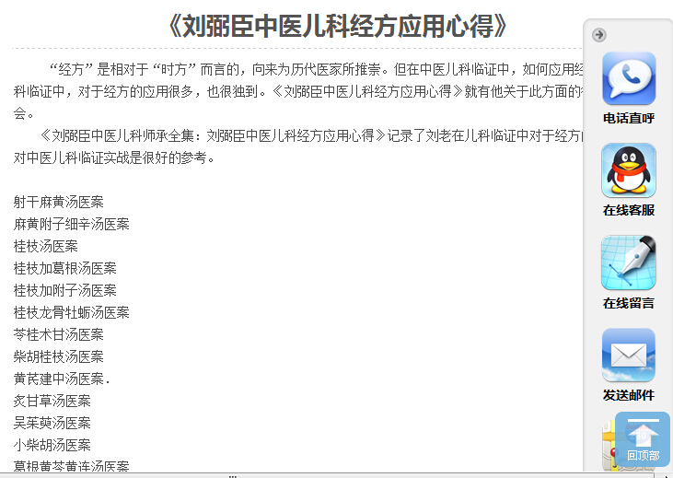
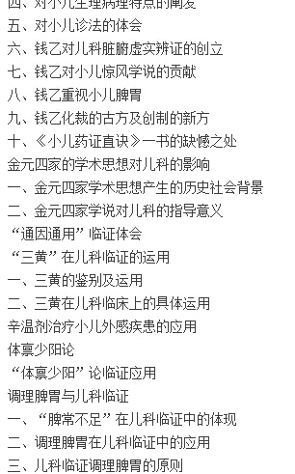
刘弼臣传承研究室网站：http://www.liubichen.com
上传临床医案、诊疗方案、影像资料、论文论著、进展动态、照片等100余份资料；

Slide 16
经费使用情况
经费使用情况。
目前到账经费7万元。
刘弼臣老师塑像。6.8万元。底座，0.15万元。
论文：一篇0.1万元，25篇，2.5万元。
出版书籍5万元。
室站建设，交流经费相对短缺。

Slide 17
制度建设
刘弼臣传承工作室管理制度
工作室目标：继承，创新，发展
工作室管理制度：
1.创造“工作室”团结协调的良好氛围。
2.“工作室”的“学术资料”由专人分门别类，妥善加以保管，不得随意外借，严防遗失。
3.提倡分工合作，责任到人，激励“工作室”的全体人员更加努力工作。在任务分工明确的基础上进行团结协作，以提高工作质量。
4.互相监督，定期检查，以保证按期完成任务。
5.建立定期“例会”制度，每周一小结；每月一中结； .年终总结。围绕刘弼臣教授学术
思想开展学术思想交流研讨、病案讨论、中医医案评价等人才培养相关活动40次 。
6.爱护“工作室”的公共财产（包括各种仪器设备与图书资料等）。定期整理清洁收集的刘弼臣老师的资料。
7.严格财务制度，按照相关的财务规定，合理使用经费。
8.严格防火制度，严禁在“工作室”内吸烟。
9.请假制度，原则上要求每次到会，有事情要提前给工作室负责人请假。
10.工作室人员不定期走访刘弼臣老师的家属、弟子、患者。收集刘弼臣老师的资料，比妥善保存。

Slide 18
敬请专家指正
谢谢！
北京中医药大学东直门医院
2014-03-21

